Slide 1
工欲善其事，必先利其器
——制图工具和基本技能
本讲重点内容
绘图工具和仪器的使用方法、利用CAD绘图软件绘制工程图
学习目标
掌握绘图仪器和计算机CAD绘图的基本技能。
会使用绘图仪器，会进行CAD绘图软件的基本操作，会在CAD中建立符合国际标准的样板图

Slide 2
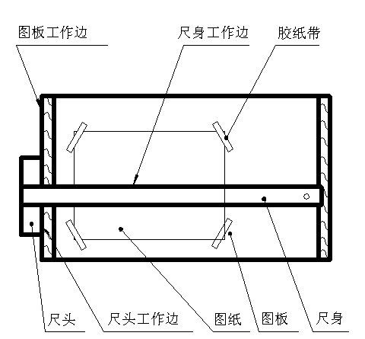
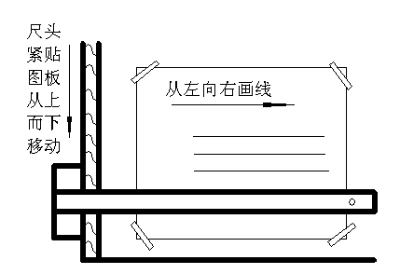
工欲善其事，必先利其器
——制图工具和基本技能
一、 绘图工具和仪器的使用方法
1. 图板
2. 丁字尺
使用时，必须将尺头靠紧图板左侧的工作边，上下移动丁字尺，并利用尺身的工作边画出水平线

Slide 3
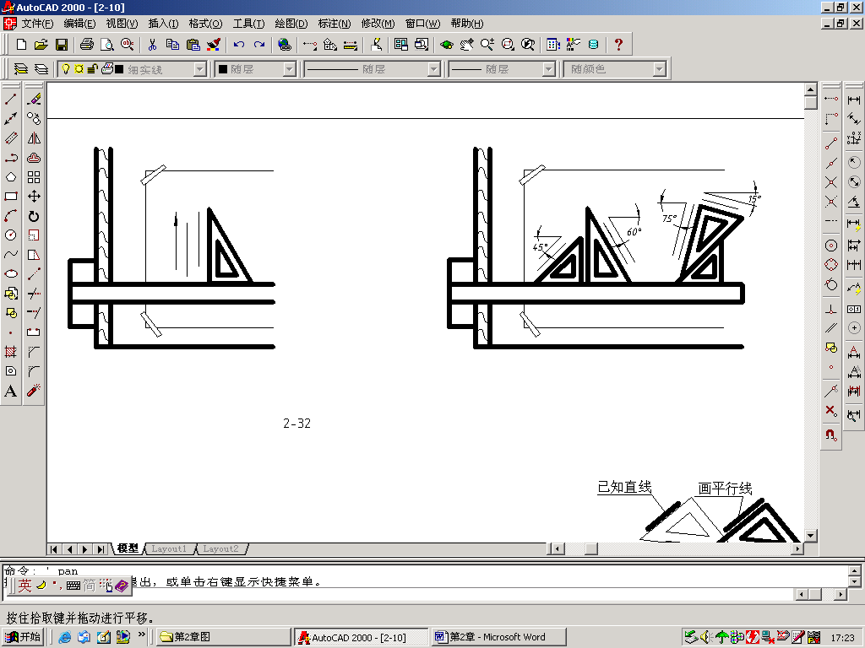
工欲善其事，必先利其器
——制图工具和基本技能
一、 绘图工具和仪器的使用方法
3. 三角板
三角板两块，一块是45°另一块是30°和60°。三角板和丁字尺配合使用，可画垂直线和30°、45°、60°以及n×15°的各种斜线

Slide 4
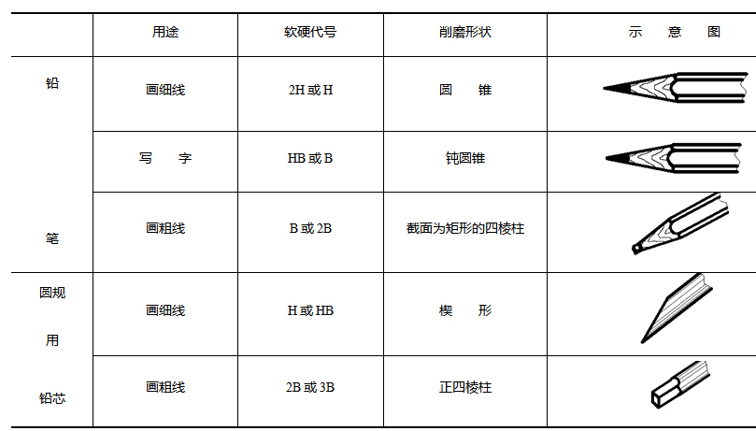
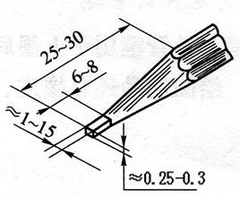
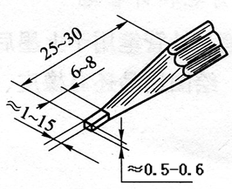
制图工具和基本技能
一、 绘图工具和仪器的使用方法
4. 绘图铅笔及铅芯

Slide 5
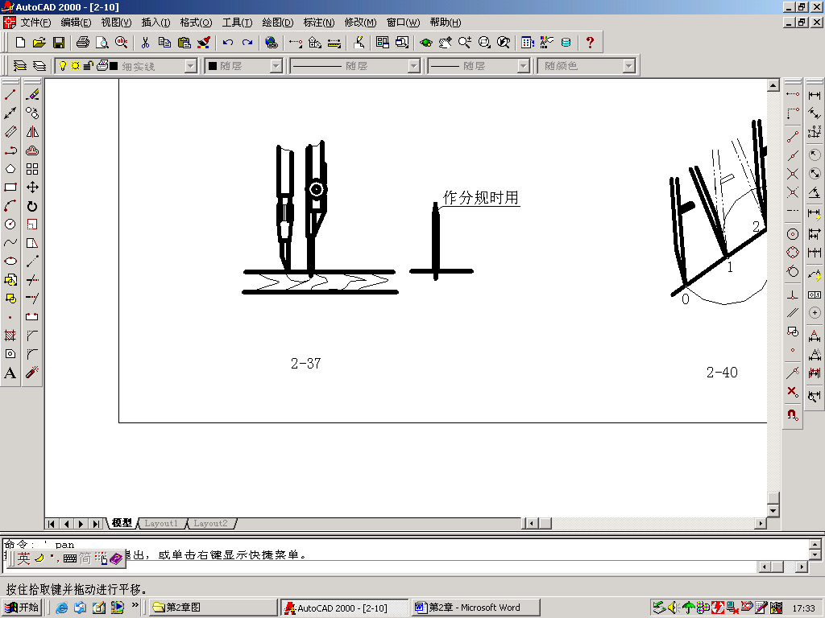
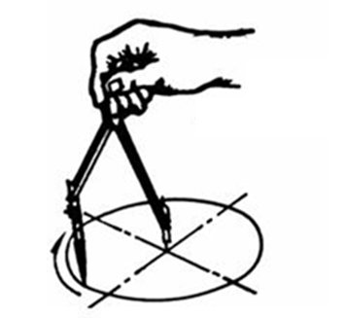
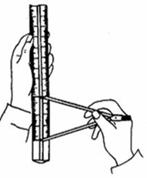
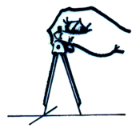
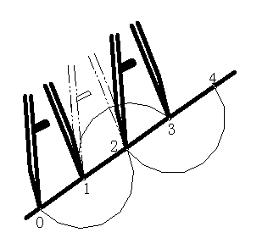
制图工具和基本技能
一、 绘图工具和仪器的使用方法
5. 绘图仪器
1）圆规
2）分规

Slide 6
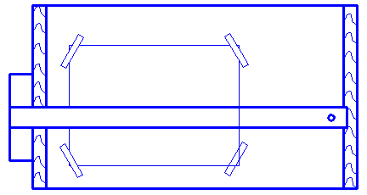
制图工具和基本技能
一、 绘图工具和仪器的使用方法
绘图的方法和步骤
1. 准备工作
⑴ 将绘图工具和仪器以及图板擦拭干净，削好铅笔。
⑵ 根据图形大小和复杂程度，确定绘图比例和图纸幅面。
⑶ 判别图纸正反面，将图纸用胶带固定在图板左下方适当位置。

Slide 7
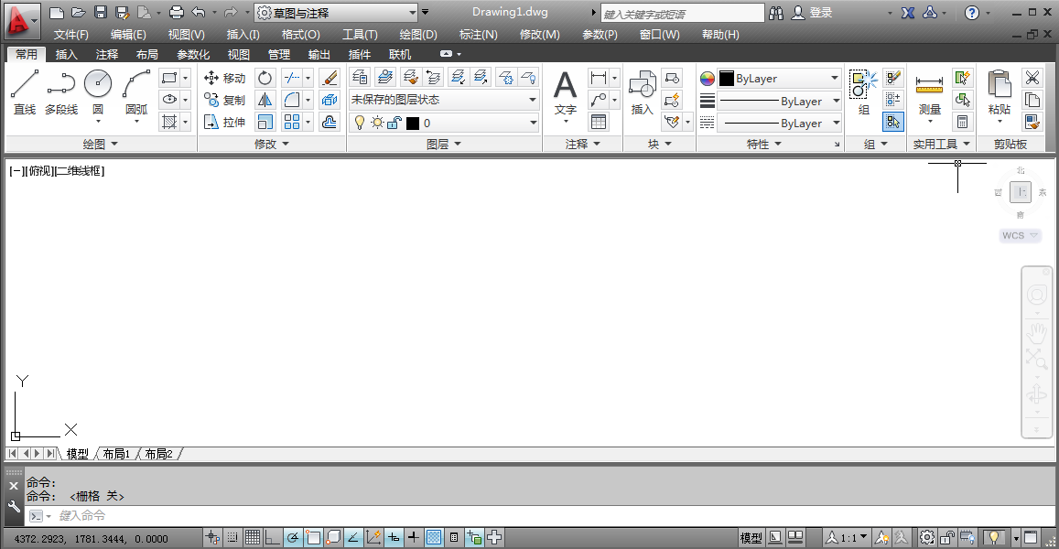
制图工具和基本技能
二、AutoCAD软件基本操作
1. 操作界面与AutoCAD命令的启动
在Windows系统下安装AutoCAD 2012后，桌面上会创建一个启动图标。在该图标处双击鼠标左键，即启动AutoCAD2012主界面“草图与注释”工作空间

Slide 8
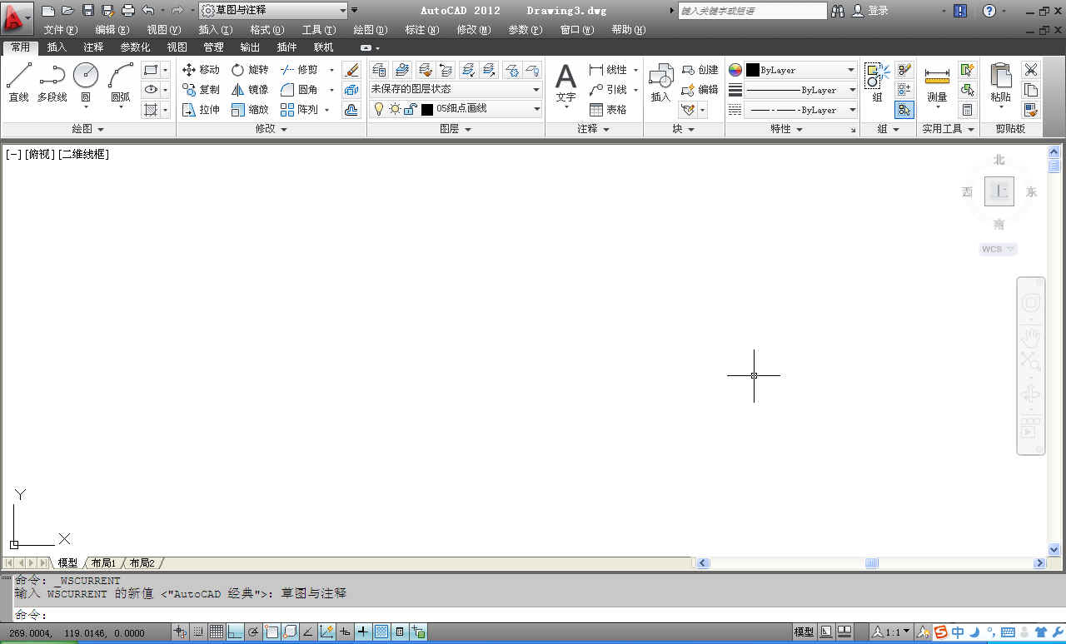
快速访问工具栏
标题栏
交互信息工具栏
菜单栏
功能区
功能区
坐标系
布局标签
命令提示窗口
状态栏

Slide 9

点击此处可设置菜单栏的显示与隐藏
点击此处可设置工作空间
绘图区
光标

Slide 10
启动AutoCAD命令的方法
制图工具和基本技能
二、AutoCAD软件基本操作
1. 用鼠标操作启动命令
2. 用键盘输入启动命令
3. 在“命令行窗口”输入命令
命令输入可通过
一：从工具条输入
二：从菜单栏输入
三：从键盘输入

Slide 11
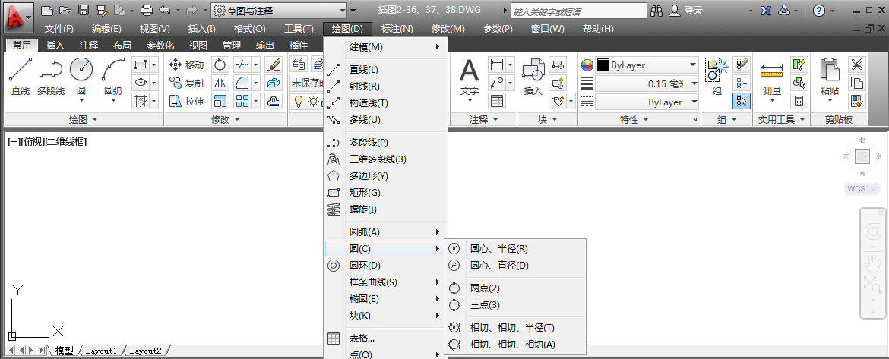
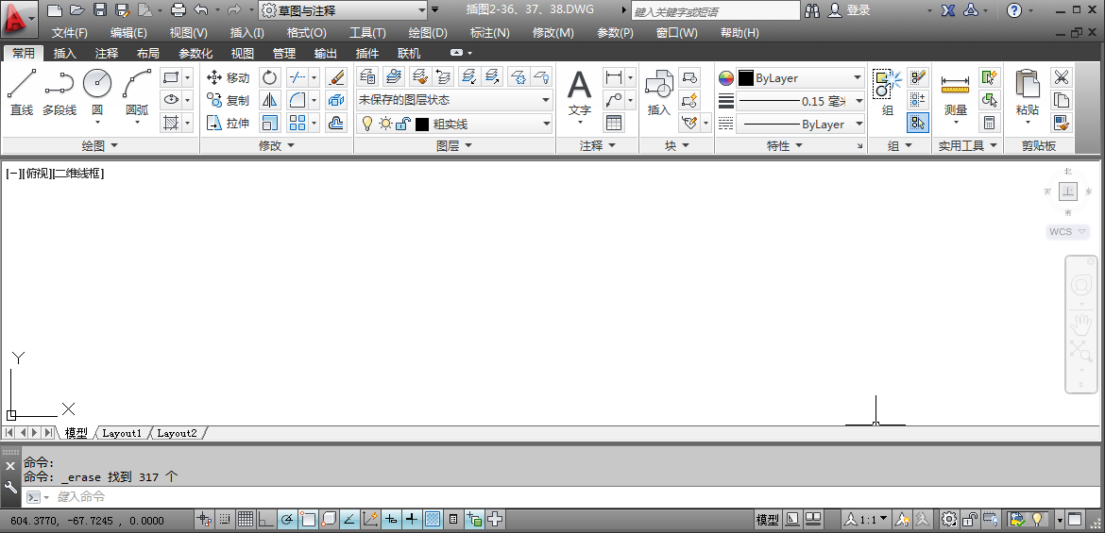
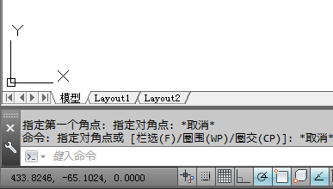
制图工具和基本技能
二、AutoCAD软件基本操作
启动AutoCAD命令的方法
功能区工具栏输入命令
菜单栏输入命令
键盘输入命令

Slide 12
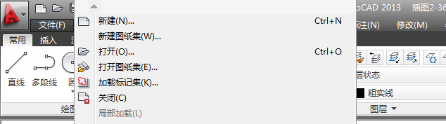
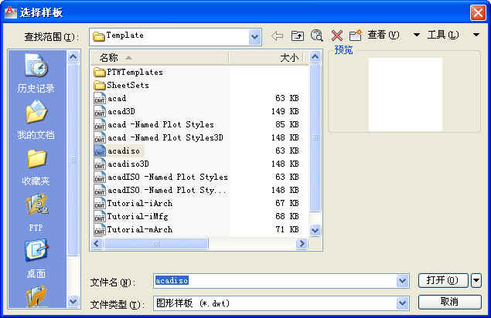
图形文件管理
制图工具和基本技能
二、AutoCAD软件基本操作
1. 创建新图形文件
命令行：NEW
菜单栏：鼠标左键单击“文件”→“新建”按钮。
工具栏：单击“标准”工具栏中 “新建” 按钮。
系统则打开“选择样板”对话框，从中选择某一样板文件后，单击“打开”按钮，系统进入绘图环境。

Slide 13
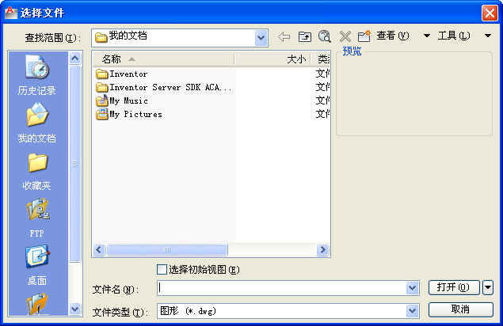
制图工具和基本技能
二、AutoCAD软件基本操作
图形文件管理
2. 打开图形文件
命令行：OPEN
菜单栏：鼠标左键单击“文件”→“打开”按钮。
工具栏：
单击“标准”工具栏中按钮。
系统打开“选择文件”对话框，读者可以从中打开已有图形文件

Slide 14
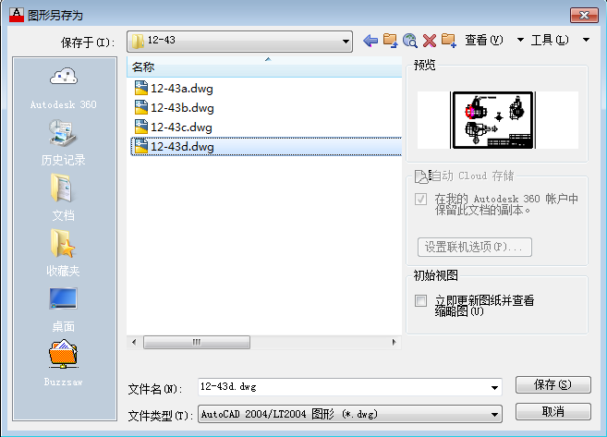
制图工具和基本技能
二、AutoCAD软件基本操作
图形文件管理
执行上述操作后，若文件已命名，系统自动保存；文件未命名（默认名Drawing1.dwg），系统打开“图形另存为”对话框，用户可按提示操作，输入文件名后，单击“保存”按钮保存文件。
3. 保存图形文件
命令行：SAVE
菜单栏：鼠标左键单击“文件”→“保存”按钮。
工具栏：单击“标准”工具栏中单击保存按钮。

Slide 15
1. 设置绘图初始环境
制图工具和基本技能
二、AutoCAD软件基本操作
命令行：DDUNITS（或UNITS）
菜单栏：鼠标左键单击“格式”→“单位”按钮。系统则打开“图形单位”对话框，选项中，可定义单位和角度格式，插入时的缩放单位选项设定为毫米。鼠标左键单击“方向”可以打开“方向控制“对话框，进行方向控制设定。
2.设置绘图边界
命令行：LIMITS
菜单栏：鼠标左键单击“格式”→“图形界限”按钮。命令行窗口显示： 0,0 (回车)；420,297 （输入右上角的坐标后回车，设定A3幅面图纸）
3.显示绘图界限
菜单栏：鼠标左键单击“视图”→“缩放”→“全部”按钮。此时，所绘图形均显示在窗口内。

Slide 16
制图工具和基本技能
二、AutoCAD软件基本操作
坐标系与数据输入方法
（1）绝对直角坐标：x,y,z
（2）绝对极坐标：距离<角度
（3）相对直角坐标：@dx,dy
（4）相对极坐标：@距离<角度
（5）方向距离输入法：用鼠标确定方向后，从键盘
输入的数即为到前一点（位置）的距离。

Slide 17
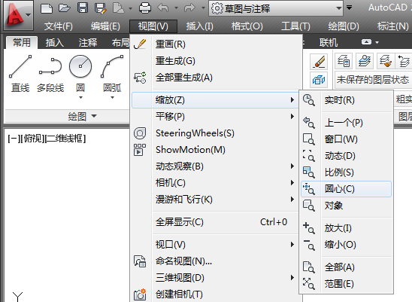
制图工具和基本技能
二、AutoCAD软件基本操作
图形显示控制
1. 缩放图形
命令行：ZOOM
菜单栏：依次单击“视图”→“缩放”按钮。系统弹出缩放下拉菜单

Slide 18
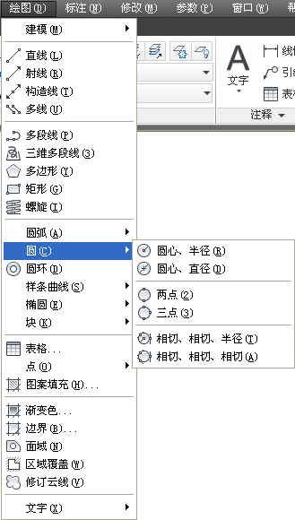
制图工具和基本技能
二、AutoCAD软件基本操作
AutoCAD二维绘图与编辑命令
1 .绘图基本命令
在菜单栏:
“绘图”下拉菜单中包括了主要的二维绘图命令

Slide 19
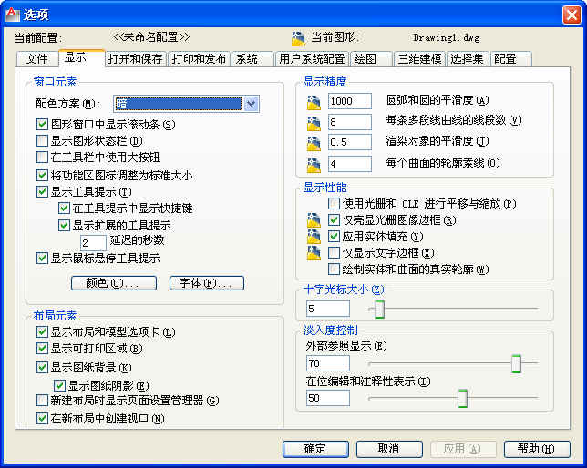
选择与编辑图形
制图工具和基本技能
二、AutoCAD软件基本操作
1. 选择编辑对象 设置对象的选择模式
菜单栏：
“工具”→“选项” 。
系统弹出“选项”对话框。

Slide 20
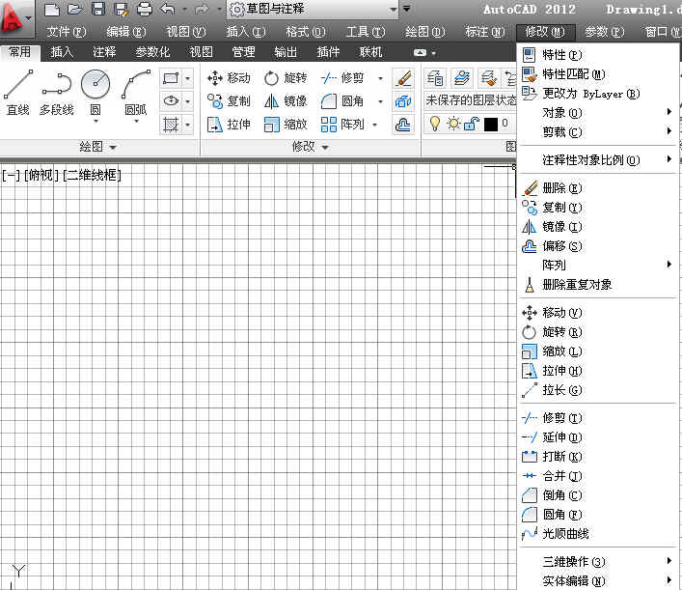
2.编辑图形 命令菜单
制图工具和基本技能
二、AutoCAD软件基本操作
下拉菜单 编辑图形的命令项
功能区 编辑图形的命令项

Slide 21
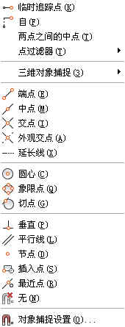
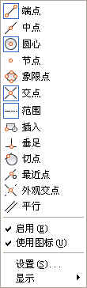
精确绘图工具
制图工具和基本技能
二、AutoCAD软件基本操作
右键单击状态栏中的“对象捕捉”，系统弹出左图所示的“对象捕捉”快捷菜单。
也可以按住<Ctrl>键或<Shift>键的同时,单击鼠标右键，系统弹出 “对象捕捉”快捷菜单。

Slide 22
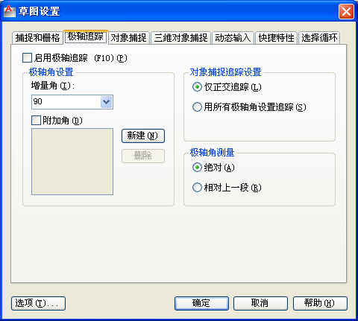
极轴追踪
制图工具和基本技能
二、AutoCAD软件基本操作
菜单栏：
单击 “工具”→ “草图（绘图）设置…”
使用极轴追踪，光标将按指定角度和距离的增量来追踪特征点。使用极轴追踪前先要进行参数设定。

Slide 23
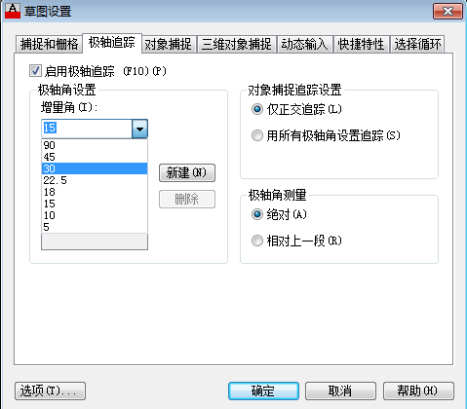
极轴追踪
制图工具和基本技能
二、AutoCAD软件基本操作
指定极轴角度
可以使极轴追踪沿着 90°、60°、45°、30°、22.5°、18°、15°、10°和5°的极轴角增量进行追踪，也可以指定其他角度。注意：必须在“极轴”模式打开的情况下使用。打开和关闭极轴追踪，按 <F10> 键，或单击状态栏上的“极轴”
指定极轴距离
使用“极轴捕捉”，光标将按指定的极轴距离增量进行移动。在“草图设置”对话框的“捕捉与栅格”选项卡中，设置极轴距离，单位为mm

Slide 24
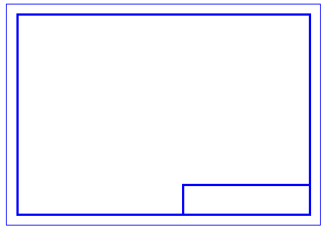
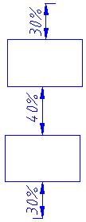

制图工具和基本技能
三、利用绘图仪器绘制工程图的技能
1. 布局
根据幅面画出图框和标题栏
确定各图形在图框中的位置。图框与图形、图形与图形之间应留出间隔

Slide 25
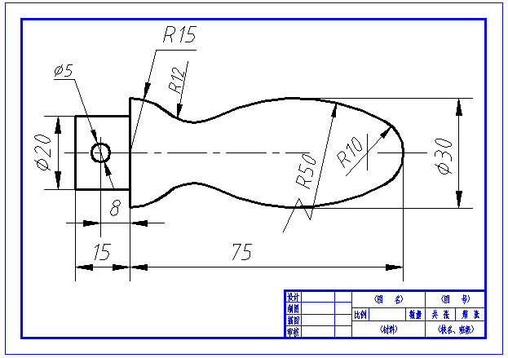
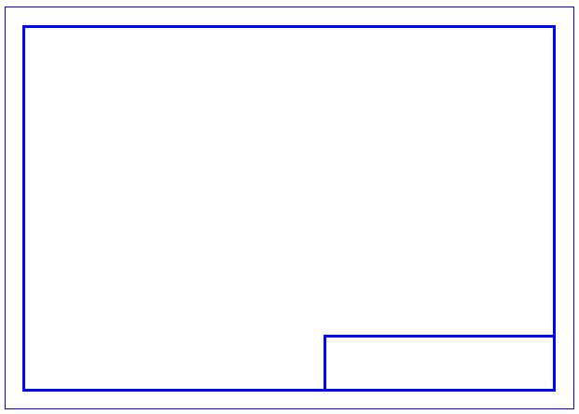
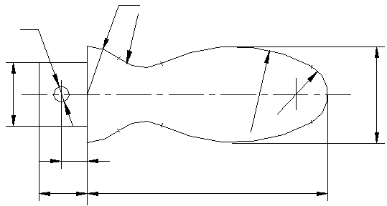
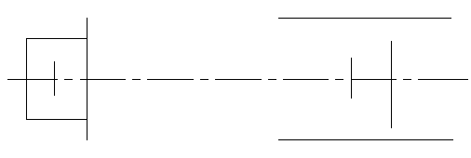
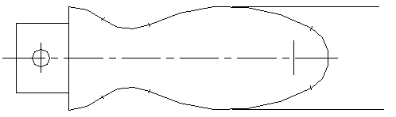
制图工具和基本技能
三、利用绘图仪器绘制工程图的技能
2.画图形的底稿
底稿应从轴线、中心线或主要轮廓线开始画起，以便度量尺寸
3.描深图线
描深过程中要保持笔端的粗细一致。

Slide 26
设置符合国标要求的CAD绘图环境
制图工具和基本技能
四、利用CAD绘制工程图的技能
按机械制图国家标准设置：
图纸幅面和格式 、线型及其颜色、线宽、文字样式等要求，
建立自己的样板图。
样板图相当于印有图框、标题栏等内容的图纸
1. 设置图层
图层
是图形中使用的主要组织工具。
作用：
将构造线、文字、标注和标题栏置于不同的图层上，
方便区分和管理。

Slide 27
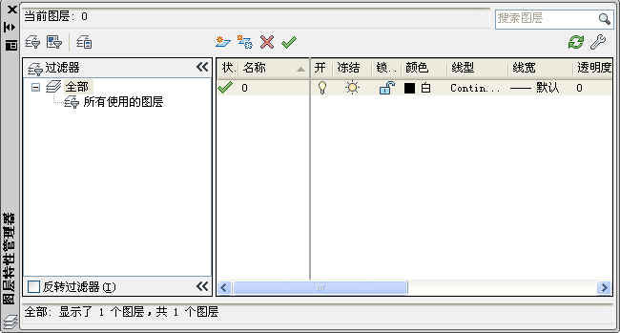
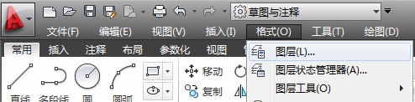
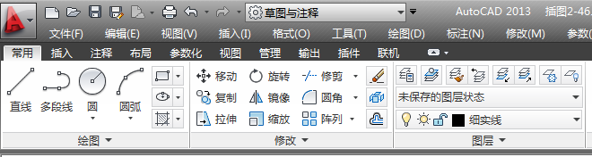
设置符合国标要求的绘图环境
制图工具和基本技能
四、利用CAD绘制工程图的技能
命令行：LAYER
菜单栏：左键单击“格式”→“图层”
功能区：左键单击“常用”→“图层”→“图层”
AutoCAD系统弹出 “图层特性管理器对话框。

Slide 28
制图工具和基本技能
四、利用CAD绘制工程图的技能
设置符合国标要求的绘图环境
(1) 创建和命名新图层
单击新建图层按钮，可设置新图层。图层名用户可以自定义。
默认线型为Contnuous。绘制的对象不同，线型进行设置便区分。
(2) 设置图层线型
图层列表:“线型”列的Contnuous，打开“选择线型”对话框

Slide 29
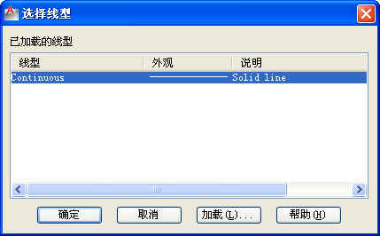
制图工具和基本技能
四、利用CAD绘制工程图的技能
设置符合国标要求的绘图环境
设置图层线型
单击
单击线型

Slide 30
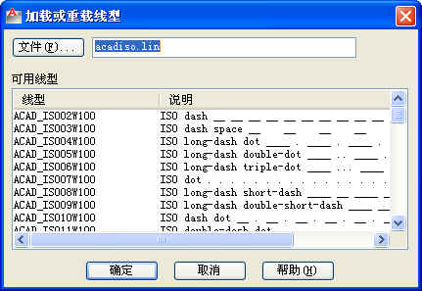
制图工具和基本技能
四、利用CAD绘制工程图的技能
设置符合国标要求的绘图环境
在对话框中“文件（F）”一栏选用ACADISO.LIN文件
从可用线型列表中选择所需线型
单击

Slide 31
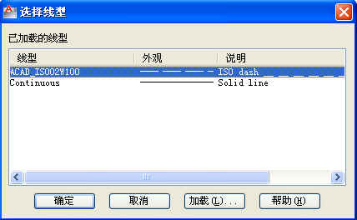
制图工具和基本技能
四、利用CAD绘制工程图的技能
设置符合国标要求的绘图环境
在已加载的线型库中选择要加载的线型
线型被加载到“选择线型”对话框中
线型被加载到“选择线型”对话框中
单击“加载”

Slide 32
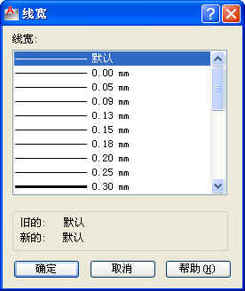
制图工具和基本技能
四、利用CAD绘制工程图的技能
设置符合国标要求的绘图环境
(3) 设置线宽
在“图层特性管理器”对话框的“线宽”列中单击该图层对应的线宽“—默认”
打开“线宽”对话框，选择需要的线宽。

Slide 33
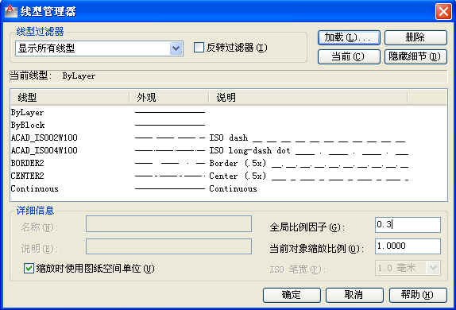
制图工具和基本技能
四、利用CAD绘制工程图的技能
设置符合国标要求的绘图环境
2.设置线型比例
默认，全局线型和单个线型比例均设置为 1.0。
比值越小，每个绘图单位中生成的重复图案就越多。对于太短，甚至不能显示一个虚线小段的线段，可以使用更小的线型比例。
3. 管理图层
除了使用“图层特性管理器”对话框创建图层、设置线型和线宽等、颜色外，还可对图层进行重命名、删除、图层的显示等设置和管理。

Slide 34
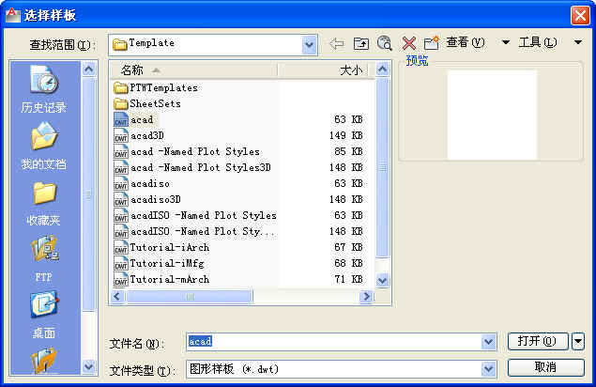
建立样板图
制图工具和基本技能
四、利用CAD绘制工程图的技能
在菜单栏，依次单击“文件”→“新建”命令
系统弹出 “选择样板”对话框。选文件名为acadiso的样板打开。

Slide 35
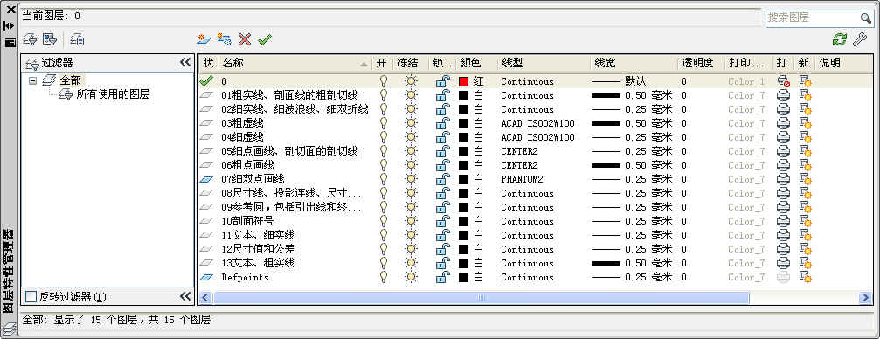
制图工具和基本技能
四、利用CAD绘制工程图的技能
建立样板图
(2）在菜单栏：单击“格式”→“图层”按钮，或在功能区，单击“图层”功能中的按钮，打开图层特性管理器，创建新图层并设置图层，同时注意线型及线宽的设置。

Slide 36
制图工具和基本技能
四、利用CAD绘制工程图的技能
建立样板图
设置线型比例。
(4）设置绘图单位和比例、画图幅边框。将0层设为当前层。打印时将0层设为“不打印”，即不打印图幅边框。
在命令行的“命令：”光标后输入mvsetup命令并按回车键。
按命令行窗口提示的信息输入参数 后，绘图窗口中出现一个按所设定的图幅自动绘制的图幅边框

Slide 37
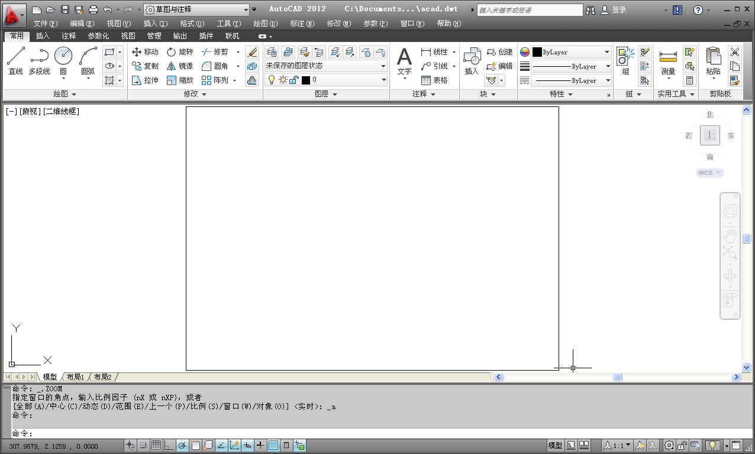
制图工具和基本技能
四、利用CAD绘制工程图的技能
建立样板图

Slide 38

制图工具和基本技能
四、利用CAD绘制工程图的技能
四、利用CAD绘制工程图的技能
建立样板图
建立样板图
(5）用偏移命令Offset画图框。
先将粗实线层设为当前层。
选择“01粗实线”图层。并在状态栏打开线宽开关
在功能区，单击“修改“工具栏中偏移命令 按命令行窗口提示 输入参数

Slide 39
用光标选中边框
十字光标在图框内单击

Slide 40
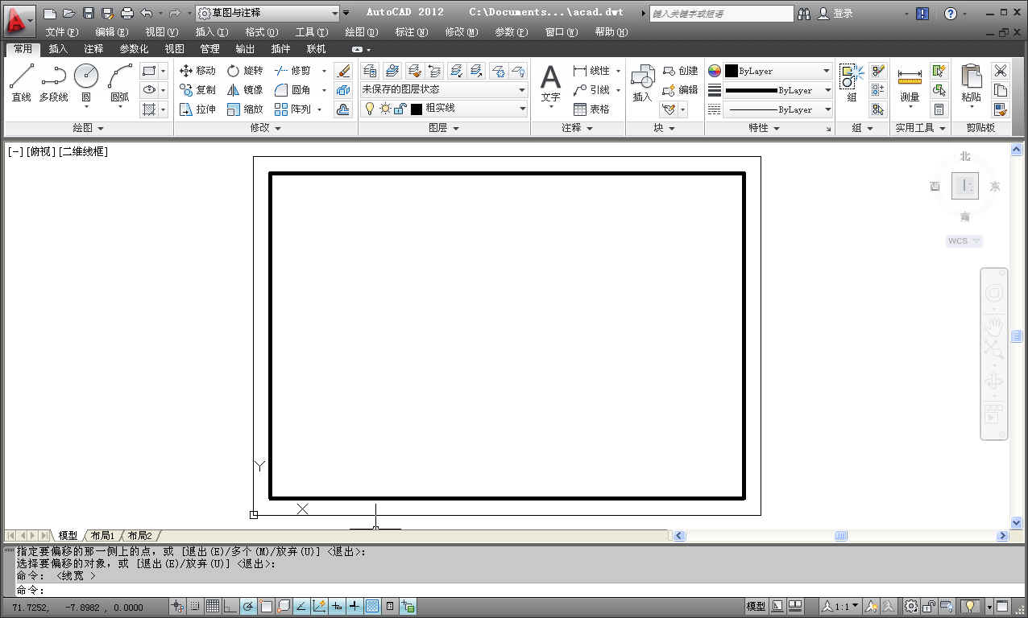
制图工具和基本技能
四、利用CAD绘制工程图的技能
建立样板图

Slide 41
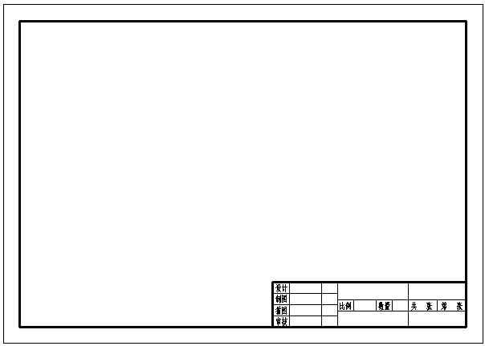
制图工具和基本技能
四、利用CAD绘制工程图的技能
建立样板图
(6) 画标题栏、在标题栏中书写文字

Slide 42
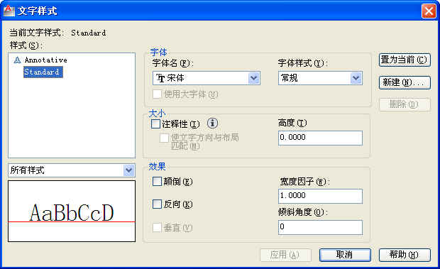
在样板图中使用文字和表格
制图工具和基本技能
四、利用CAD绘制工程图的技能
1. 设置文字样式 在AutoCAD中，所有文字都与文字样式相关联。如文字注释和尺寸标注时，通常使用当前的文字样式，文字样式包括“字体”、“字型”、“高度”、等参数。
菜单栏：单击“格式”→“文字样式”
系统弹出“文字样式”对话框。
执行对话框可以完成相关操作

Slide 43

制图工具和基本技能
四、利用CAD绘制工程图的技能
在样板图中使用文字和表格
单击“文字样式”对话框中的“新建”按钮
系统出现“新建文字样式”对话框
在“样式名：”框中输入新名称，如：“汉字”，单击“确定”。

Slide 44

制图工具和基本技能
四、利用CAD绘制工程图的技能
书写文字
菜单栏：依次单击 “视图” →“文字”
在绘图窗口中指定一个放多行文字的区域，系统出现“文字编辑器”工具栏和文字输入窗口，在该窗口中完成文字的书写和编辑

